Slide 1
第三章 MATLAB的符号运算
—— matlab 不仅具有数值运算功能，还开发了在matlab环境下实现符号计算的工具包Symbolic
Math Toolbox

Slide 2
符号运算的功能
符号表达式、符号矩阵的创建
符号线性代数
因式分解、展开和简化
符号代数方程求解
符号微积分
符号微分方程

Slide 3
一、符号运算的基本操作
什么是符号运算
与数值运算的区别
※ 数值运算中必须先对变量赋值，然后才能参与运算。
※ 符号运算无须事先对独立变量赋值，运算结果以标准的符号形式表达。

Slide 4
特点：
① 运算对象可以是没赋值的符号变量
② 可以获得任意精度的解
Symbolic Math Toolbox——符号运算工具包通过调用Maple软件实现符号计算的。
maple软件——主要功能是符号运算，
它占据符号软件的主导地位。

Slide 5
2. 符号变量与符号表达式
f = 'sin(x)+5x'
f —— 符号变量名
sin(x)+5x—— 符号表达式
' '—— 符号标识
符号表达式一定要用' ' 单引 号括起来matlab才能识别。

Slide 6
' ' 的内容可以是符号表达式，也可以是符号方程。
例：
f1='a∗x^2+b∗x+c' —— 二次三项式
f2= 'a∗x^2+b∗x+c=0' —— 方程
f3='Dy+y^2=1' ——微分方程
※符号表达式或符号方程可以赋给符号变量，以后调用方便；也可以不赋给符号变量直接参与运算

Slide 7
3.符号矩阵的创建
数值矩阵A=[1,2;3,4]
A=[a,b;c,d] —— 不识别
用matlab函数sym创建矩阵（symbolic
的缩写)
命令格式：A=sym('[ ]')
※ 符号矩阵内容同数值矩阵
※ 需用sym指令定义
※ 需用' '标识

Slide 8
例如：A = sym('[a , 2*b ; 3*a , 0]')
A =
[ a, 2*b]
[3*a, 0]
这就完成了一个符号矩阵的创建。
注意：符号矩阵的每一行的两端都有方
括号，这是与 matlab数值矩阵的
一个重要区别。

Slide 9
用字符串直接创建矩阵
模仿matlab数值矩阵的创建方法
需保证同一列中各元素字符串有相
同的长度。
例：A =['[ a,2*b]'; '[3*a, 0]']
A =
[ a, 2*b]
[3*a, 0]

Slide 10
● 符号矩阵的修改
a.直接修改
可用↑、 ←键找到所要修改的矩阵，直接修改
b.指令修改
用A1=sym(A,∗,∗,'new') 来修改。
用A1=subs(A, 'new', 'old')来修改
A1=subs(S, 'old' ,'new')

Slide 11
例如：A =[ a, 2*b]
[3*a, 0]
A1=sym(A,2,2, '4*b')
A1 =[ a, 2*b]
[3*a, 4*b]
A(2,2)='4*b'
A3 = [ a, 2*b]
[3*a, 4*b]
A2=subs(A1, 'c', 'b')
A2 =[ a, 2*c]
[3*a, 4*c]

Slide 12

❍ 符号矩阵与数值矩阵的转换
将数值矩阵转化为符号矩阵
函数调用格式：sym(A)
A=[1/3,2.5;1/0.7,2/5]
A =
0.3333 2.5000
1.4286 0.4000
sym(A)
ans =
[ 1/3, 5/2]
[10/7, 2/5]

Slide 13

将符号矩阵转化为数值矩阵
函数调用格式： numeric(A)
A =
[ 1/3, 5/2]
[10/7, 2/5]
numeric(A)
ans =
0.3333 2.5000
1.4286 0.4000

Slide 14
二、符号运算
符号矩阵运算
数值运算中，所有矩阵运算操作指
令都比较直观、简单。例如：a=b+c;
a=a*b ；A=2*a^2+3*a-5等。
而符号运算就不同了，所有涉及符
号运算的操作都有专用函数来进行

Slide 15
符号矩阵运算的函数：
symadd(a,d) —— 符号矩阵的加
symsub(a,b) —— 符号矩阵的减
symmul(a,b) —— 符号矩阵的乘
symdiv(a,b) —— 符号矩阵的除
sympow(a,b) —— 符号矩阵的幂运算
symop(a,b) —— 符号矩阵的综合运算

Slide 16
例1：f= '2*x^2+3*x-5'; g= 'x^2+x-7';
h= symadd(f,g)
h=
3*x^2+4*x-12
例2：f='cos(x)';g= ' sin(2*x)';
symop(f,'/',g,'+',f,'*',g)
ans =
cos(x)/sin(2*x)+cos(x)*sin(2*x)

Slide 17
例1：f= 2*x^2+3*x-5; g= x^2+x-7;
>> syms x
>> f=2*x^2+3*x-5; g= x^2+x-7;
>> h=f+g
h = 3*x^2+4*x-12
例2：f=cos(x);g= sin(2*x);
>> syms x
>> f=cos(x);g=sin(2*x);
>> f/g+f*g
ans =
cos(x)/sin(x)+cos(x)*sin(x)

Slide 18
符号运算函数：
symsize —— 求符号矩阵维数
charploy —— 特征多项式
determ —— 符号矩阵行列式的值
eigensys —— 特征值和特征向量
inverse —— 逆矩阵
transpose —— 矩阵的转置
jordan —— 约当标准型
simple —— 符号矩阵简化

Slide 19
2. 任意精度的数学运算
在symbolic中有三种不同的算术运算：
数值类型 matlab的浮点算术运算
有理数类型 maple的精确符号运算
vpa类型 maple的任意精度算术
运算

Slide 20

浮点算术运算
1/2+1/3 －－(定义输出格式format long)
ans =
0.83333333333333
符号运算
sym(1/2)+(1/3)
ans =
5/6 －－精确解

Slide 21
任意精度算术运算
digits(n) —— 设置可变精度，缺省16位
vpa(x,n) —— 显示可变精度计算
digits(25)
vpa(1/2+1/3)
ans =
.8333333333333333333333333

Slide 22
vpa(5/6,40)
ans =
.8333333333333333333333333333333333333333
a=sym('[1/4,exp(1);log(3),3/7]')
a =
[ 1/4,exp(1)]
[log(3), 3/7]
vpa(a,10)
ans =
[.2500000000, 2.718281828]
[1.098612289, .4285714286]

Slide 23
3. 符号微积分与积分变换
diff(f) — 对缺省变量求微分
diff(f,v) — 对指定变量v求微分
diff(f,v,n) —对指定变量v求n阶微分
int(f) — 对f表达式的缺省变量求积分
int(f,v) — 对f表达式的v变量求积分
int(f,v,a,b) — 对f表达式的v变量在（a,b)
区间求定积分

Slide 24
int（'被积表达式'，'积分变量'，'积分上限'，
'积分下限'）—— 定积分
——缺省时为不定积分
mtaylor(f,n) —— 泰勒级数展开
ztrans(f) —— Z变换
Invztrans(f) —— 反Z变换
Laplace(f) —— 拉氏变换
Invlaplace(f) —— 反拉氏变换
fourier(f) —— 付氏变换
Invfourier(f) —— 反付氏变换

Slide 25
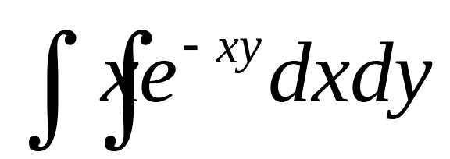
例1.计算二重不定积分
F=int(int('x*exp(-x*y)','x'),'y')
F=
1/y*exp(-x*y)
例2.计算 f='x*exp(-x*10)'的Z变换
F=ztrans(f)
F=
z*exp(-10)/(z-exp(-10))^2

Slide 26
>> syms x y
>> F=int(int(x*exp(-x*y),x),y)
F =
1/y*exp(-x*y)
>> syms x
>> f=x*exp(-x*10);
>> F=ztrans(f)
>> F=ztrans(x*exp(-x*10);
F =
z*exp(-10)/(z-exp(-10))^2

Slide 27
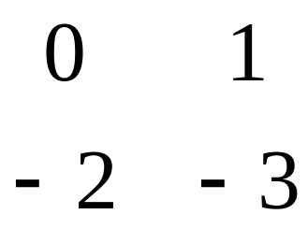
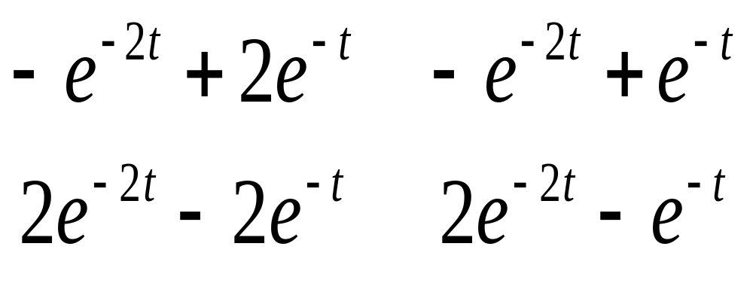
例3. 计算指数函数e^{At}。
用拉氏反变换法计算e^{At}的公式为：
e^{At} = L⁻¹[(SI-A)⁻¹]
系统矩阵A=
结果：
e^{At} =

Slide 28
>> a=[0 1;-2 -3];
>> syms s
>> b=(s*eye(2)-a)
b =
[ s, -1]
[ 2, s+3]
>> B=inv(b)
[ (s+3)/(s^2+3*s+2), 1/(s^2+3*s+2)]
[ -2/(s^2+3*s+2), s/(s^2+3*s+2)]

Slide 29
>> b11=ilaplace(sym(b,1,1));b(1,1)=b11;
>> b12=ilaplace(sym(b,1,2));b(1,2)=b12;
>> b21=ilaplace(sym(b,2,1));b(2,1)=b21;
>> b22=ilaplace(sym(b,2,2));b(2,2)=b22;
>> b
b =
[ -exp(-2*t)+2*exp(-t), exp(-t)-exp(-2*t)]
[ -2*exp(-t)+2*exp(-2*t), 2*exp(-2*t)-exp(-t)]

Slide 30
4.符号代数方程求解
matlab符号运算能够解一般的线性方程、非线性方程及一般的代数方程、代数方程组。当方程组不存在符号解时，又无其他自由参数，则给出数值解。
命令格式：
solve(f) —— 求一个方程的解
Solve(f1,f2, …f_{n}) —— 求n个方程的解

Slide 31
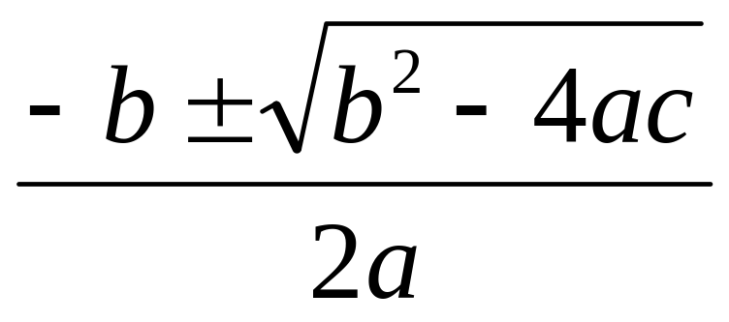
例1. f = ax²+bx+c 求解
f='a*x^2+b*x+c';
solve(f) —— 对缺省变量x求解
ans =
[1/2/a*(-b+(b^2-4*a*c)^(1/2))]
[1/2/a*(-b-(b^2-4*a*c)^(1/2))]
计算机
格式
一般格式

Slide 32
solve(f , 'b' ) —— 对指定变量b求解
ans =
-(a*x^2+c)/x
例2. 符号方程cos(x)=sin(x)
tan(2*x)=sin(x)求解
f1=solve('cos(x)=sin(x)'),
f1 =
1/4*pi

Slide 33
f2=solve('tan(2*x)=sin(x)')
f2 = matlab4.2的解
[ 0]
[acos(1/2+1/2*3^(1/2))]
[acos(1/2 -1/2*3^(1/2))]
f3= matlab6.1的解
[ 0]
[ pi]
[ atan(1/2*(-2*3^(1/2))^(1/2),1/2+1/2*3^(1/2))]
[ atan(-1/2*(-2*3^(1/2))^(1/2),1/2+1/2*3^(1/2))]
[ atan(1/2*2^(1/2)*3^(1/4)/(1/2-1/2*3^(1/2)))+pi]
[ -atan(1/2*2^(1/2)*3^(1/4)/(1/2-1/2*3^(1/2)))-pi]

Slide 34
numeric(f2)
ans =
0
0 + 0.8314i
1.9455
matlab4.2与6.1的对比
numeric(f3)
ans =
0
3.1416
0 + 0.8314i
0 - 0.8314i
1.9455
-1.9455

Slide 35
例3. 解方程组 x+y+z=1
x-y+z=2
2x-y-z=1
g1='x+y+z=1',g2='x-y+z=2',g3='2*x-y-z=1'
f=solve(g1,g2,g3)
f=solve('x+y+z=1','x-y+z=2','2*x-y-z=1')
f =
z = 5/6, y = -1/2, x = 2/3

Slide 36
f=solve('x+y+z=1','x-y+z=2','2*x-y-z=1')
f =
x: [1x1 sym] f.x
ans =2/3
y: [1x1 sym] f.y
ans =-1/2
z: [1x1 sym] f.z
ans =5/6
[x,y,z]=solve('x+y+z=1','x-y+z=2','2*x-y-z=1')
x = 2/3
y =-1/2
z =5/6

Slide 37
5. 符号微分方程求解
—— 用一个函数可以方便地得到微
分方程的符号解
符号微分方程求解指令：dsolve
命令格式：dsolve(f,g)
f —— 微分方程，可多至12个微分方程的求
解；g为初始条件
默认自变量为 'x',可任意指定自变量't', 'u'等
微分方程的各阶导数项以大写字母D表示

Slide 38
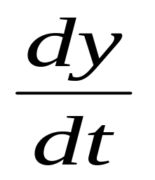
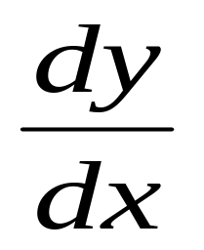
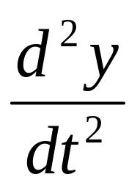
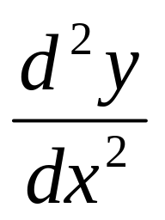
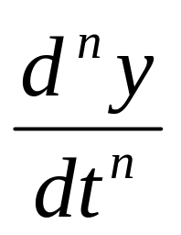

或
y的一阶导数—— Dy
或
y的二阶导数—— D2y
或
y的 n 阶导数—— Dny
[y1,y2…]=dsolve(x1,x2,…xn) —— 返回 微分方程的解

Slide 39
一阶微分方程
dsolve('Dx=y','Dy=x','x(0)=0','y(0)=1')
ans =
x(t) = sin(t), y(t) = cos(t)
二阶微分方程
dsolve('D2y=-a^2*y','y(0)=1','Dy(pi/a)=0')
ans =
cos(a*x)

Slide 40
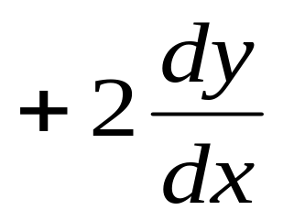
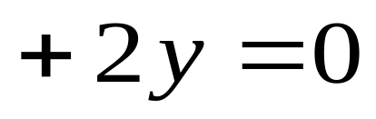
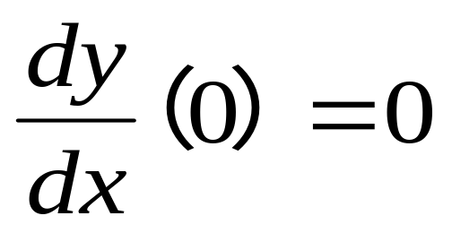
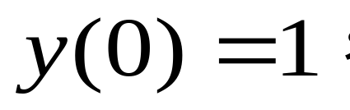
例3.
求该方程的解
y=dsolve('D2y+2*Dy+2*y=0','y(0)=1','Dy(0)=0')
ans =
exp(-x)*cos(x)+exp(-x)*sin(x)
ezplot(y) —— 方程解y(t)的时间曲线图

Slide 41


Slide 42
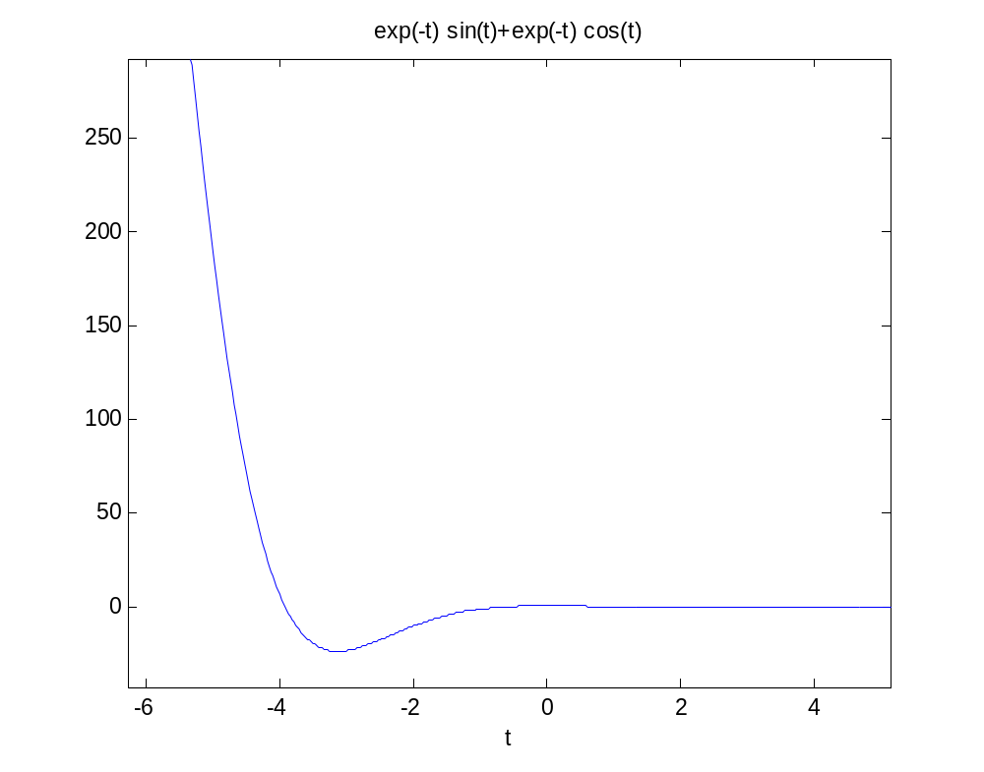

Slide 43
三、maple函数——符号运算的扩展
maple——是专门进行数学运算的软件工具，
具有超强的符号运算能力，提供了
几乎包括所有数学领域的专用函数
matlab——依赖于maple的内核与函数库，扩
展了自己的符号运算功能。
matlab还设计了对maple库函数的调用功能
使得已有的maple数学功能，可以扩充matlab
中,作为自身符号运算能力的扩展。

Slide 44
1. maple内核访问函数
可以访问maple内核的matlab函数:
maple ——— 访问maple内核函数
mapleinit —— maple函数初始化
mpa ———— maple函数定义
mhelp ——— maple函数帮助命令
procread —— maple函数程序安装

Slide 45
. maple 的调用格式
maple('表达式'）
—— 将表达式送至maple内核，
返回符号表达式结果。
maple （'函数'，变量1，变量2）
——调用maple函数，传递给定
变量。
Notes:
由线性代数我们知道A非奇异时,A的行列式不为0,此时方程的解是唯一的。
在实际应用中,除法解方程的速度要比求逆法快2.5倍精确度更高,明显优于求逆法,所以推荐尽量使用除运算,少用逆运算.

Slide 46
例1. 展开5阶 bernoulli 多项式，计算 x=3 时bernoulli 数。
a=maple('bernoulli(5,x)')
a =
-1/6*x+5/3*x^3+x^5-5/2*x^4
a=maple('bernoulli(5,3)')
a =
85

Slide 47
例2. 化简三角函数式sin²x+cos²x
a=maple('simplify(sin(x)^2+cos(x)^2);')
a =
1
例4. 求f(t)=e^{-3t}sint的拉式变换
f=maple('laplace(exp(-3*t)*sin(t),t,s);')
f =
1/((s+3)^2+1)

Slide 48
例4. 寻找二次多项式的完全平方
f (x) = x²+2x+2
a=maple('completesquare(x^2+2*x+2)')
a =
completesquare(x^2+2*x+2)
将工具包装入内存
maple('with(student);')
a=maple('completesquare(x^2+2*x+2)')
a =
(x+1)^2+1

Slide 49
maple软件中的所有函数，在初始化时并没有完全装入内存，可用readlib指令把库函数读入内存，或用with指令将应用工具包装入内存。
调用格式
maple('readlib(函数名);')
maple('with(工具包名);')

Slide 50
例5.求sin(x²+y²)在x=0,y=0处泰勒级数展开式，8阶截断。
maple('mtaylor(sin(x^2+y^2),[x=0,y=0],8)')
ans =
mtaylor(sin(x^2+y^2),[x = 0, y = 0],8)
maple('readlib(mtaylor);')
maple('mtaylor(sin(x^2+y^2),[x=0,y=0],8)')
ans =
x^2+y^2-1/6*x^6-1/2*y^2*x^4-1/2*y^4*x^2-1/6*y^6

Slide 51
2. mpa —— maple变量定义
任何一个matlab定义的函数f，可使用mpa语句直接调用，还可把 f 定义成maple变量v。
maple的工作空间与matlab工作空间是相互独立的， 所以f 与v是属于不同工作空间中的变量
mpa的调用格式：
mpa('v',f)
mpa v f
f为matlab工作空间中已存在的变量

Slide 52
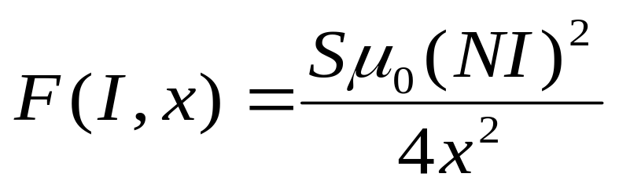
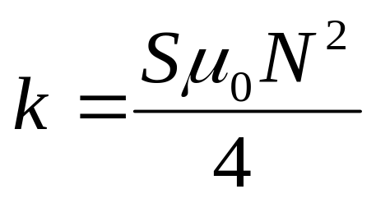
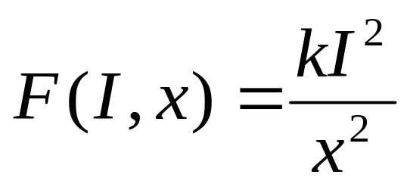
例. 电磁力计算公式为
试I=0.5，x=0.1邻域展开泰勒级数，3阶截
断，令常数 ，
1.直接调用
maple('readlib(mtaylor);')
maple('mtaylor(k*I^2/x^2,[I=0.5,x=0.1],3);')

Slide 53
2.定义符号函数f(matlab6.1无map函数)
f='k*I^2/x^2';
maple('mtaylor(f,[I=0.5,x=0.1],3);')
ans =
mtaylor(f,[I = .5, x = .1],3)
mpa('u',f)
maple('mtaylor(u,[I=0.5,x=0.1],3);')
ans =
25.*k-.50e3*k*(x-.1)+.10e3*k*(I-.5)+7500.000000000000*k*(x-.1)^2+.1e3*k*(I-.5)^2-.20e4*k*(I-.5)*(x-.1)

Slide 54
注意：matlab符号运算时，可以识
别matlab定义的符号变量，但在调
用 maple 函数时，需将matlab变量
定义为maple变量后，所调用的函
数方可识别和执行

Slide 55
3.mhelp —— maple函数帮助命令
① mhelp 是协助检索maple库函数的专用命令
调用格式：mhelp 相关词条
例如：
mhelp intro — maple介绍
mhelp maple — maple命令格式
mhelp tutorial —maple入门
mhelp index —maple检索
工具词条
函数词条

Slide 56
mhelp index 用于工具包检索
library ——maple标准库函数
packages —— 应用工具包
libmisc —— 其它库函数
statements —— maple语句描述
expressions —— maple表达式
datatypes —— maple数据格式
tables —— maple表格和阵列
procedures —— maple程序
misc —— maple其它应用

Slide 57
一般帮助文本主要包括以下部分
FUNCTION—— 函数功能说明
CALLING SEQUENCE—— 调用格式
PARAMETERS —— 调用参数说明
SYNOPSIS —— 语法说明
EXAMPLES —— 应用举例
SEE ALSO —— 相关词条

Slide 58
4.maple库函数
maple库函数共分四类
maple内部函数：驻留函数任何条件
下都可调用
mhelp index[internal]
 maple的外部函数—读库定义部分：
调用时先执行读库命令，因此与内部函
数一样可直接调用
mhelp index[external]

Slide 59
● maple的外部函数—读库装入部分
maple其余外部函数需要在使用前执行maple('readlib(函数名);')命令将其装入内存
mhelp index[libmisc]
❍ maple的惰性函数—不能直接调用，还需一些函数如mod,evala,evalf 等才能调用
mhelp index[intert]

Slide 60
小 结
本节介绍了matlab语言的符号运算
功能，通过学习应该掌握：
掌握如何创建、修改符号矩阵
掌握符号运算功能
maple函数调用
mhelp检索

